Slide 1
Stofwisseling
Hoofdstuk 3: Fotosynthese

Slide 2
Leerdoelen
Je kan uitleggen waarom planten producenten zijn
Je kan beschrijven hoe planten aan de benodigde stoffen voor fotosynthese komen
Je kan het proces fotosynthese beschrijven en noteren in een reactievergelijking
Je kan beschrijven dat licht wordt gebruikt als energiebron in glucose

Slide 3
Producenten
Planten zijn zelf in staat voedingsstoffen te maken (produceren)
De bladgroenkorrels produceren glucose waar planten weer eiwitten en koolhydraten van kunnen maken
Planten en dieren gebruiken deze voedingsstoffen voor groei en herstel

Slide 4
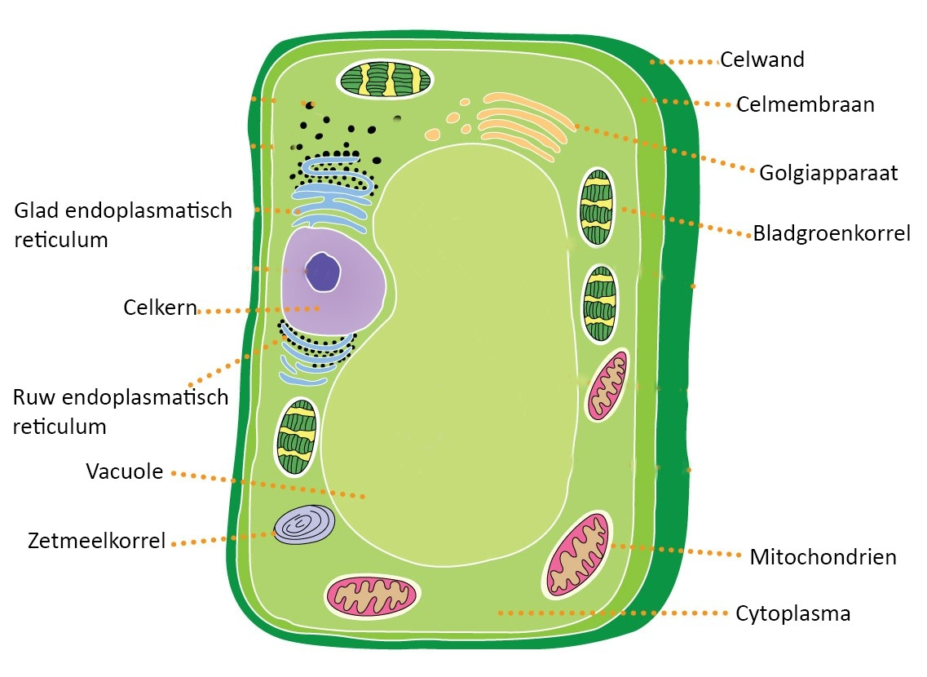
De plantencel

Slide 5
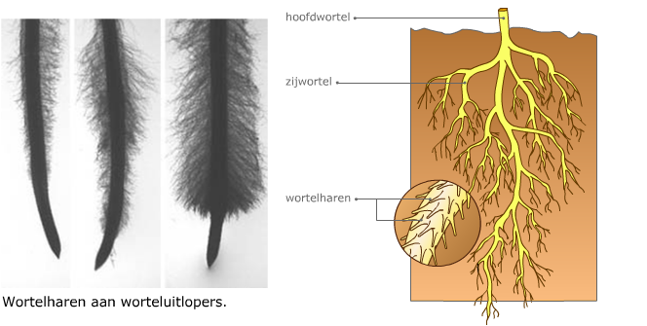
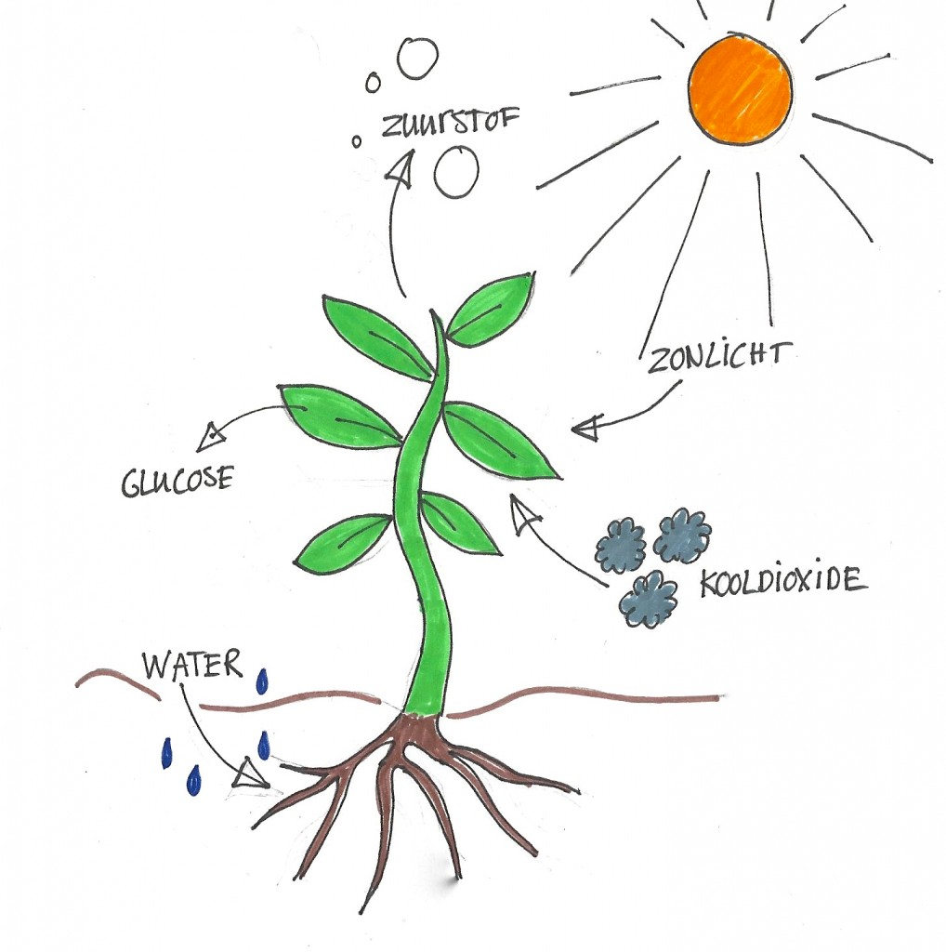
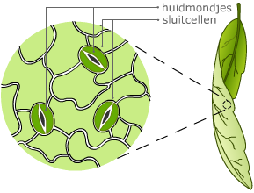
Waar halen planten stoffen vandaan?

Slide 6
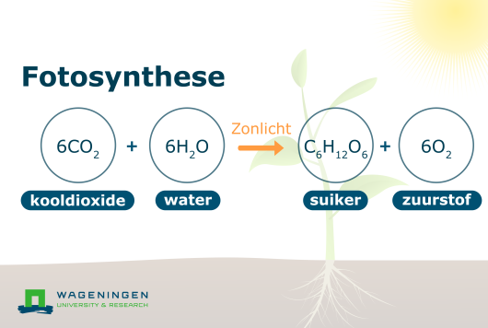
Fotosynthese
Proces waarbij zonlicht energie wordt gebruikt om koolstofdioxide en water om te zetten in glucose en zuurstof
Formule: water + koolstofdioxide --> zonlicht → glucose + zuurstof
Van de glucose kan een plant vetten en koolhydraten maken

Slide 7
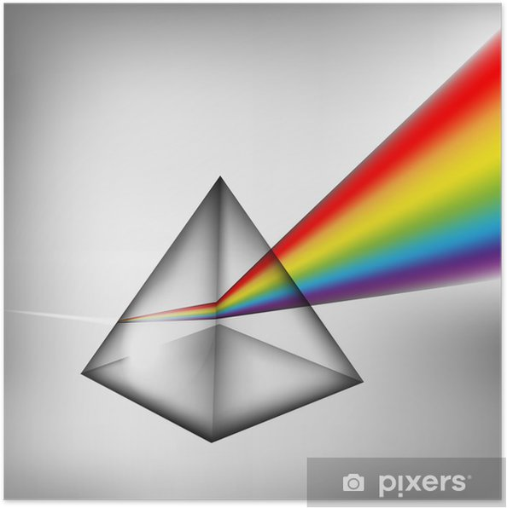
Spectrum
Zonlicht is een mengsel van alle kleuren licht
De kleuren kun je zichtbaar maken door een prisma
Als zonlicht op een groen blad komt, wordt groen licht teruggekaatst. Je ziet het blad als groen
Andere kleuren worden geabsorbeerd en vastgelegd in moleculen ATP
De ATP energie wordt tijdens fotosynthese ingebouwd in glucose

Slide 8
Weektaak
Vragen bij hoofdstuk 3 fotosynthese

